Slide 1
(neo)pragmatismus

Slide 2
zlatý věk americké filosofie
Americká a angloamerická filosofie (1620 Mayflower; 1861-1865 Občanská válka ← vliv VB): puritanismus, am.osvícenství (B. Franklin, T. Jefferson), transcendentalismus R. W. Emerson), hegelianismus a darwinismus, angl.empirismus a liberalismus (Bacon, Mill)
1869 W. James zakládá tzv. Metafyzický klub na Harvard University (Peirce, Wright – mat.,Holmes – práva, Abbot – teol.)
V USA homogenní vztah filosofie, kultury, politiky → filosofie života orientovaná na praxi (W. James, C.S. Peirce, J. Dewey)
Meliorismus: orientace na budoucnost s myšlenkou vývoje směrem k zlepšování a zdokonalování, relativizace poznatků vzhledem k prospěšnosti v praxi
Instrumentalismus: poznání má sloužit k řešení problémů
Situacionismus: neexistují věčné pravdy, podléhají dynamické změně a brání dogmatickému životu

Slide 3
Dewey - instrumentalismus
Pragmatismus gnoseologický: poznání je nástroj života, který pomáhá adaptaci na svět a ověřuje hypotézy, které umožňují řešit problémy
Behavioristické pojetí významu = jsou to postoje a metody chování vůči faktům
Zkušenost splývá se životem, dějinami a realitou, je to způsob, jak prostředí působí na organismus a jak organismus reaguje na prostření (zkušenost je hranicí našeho světa). Zkušenost je proměnlivá, nestabilní, vždy totožná jen se sebou samou.
Zkušenost není pasivní recepcí entit (anglický empirismus), ale má imaginativní, dynamický, transformativní charakter. Stejně jako zkušenost interaguje s okolním světem, tak se filozofie vztahuje k životní praxi (společenská angažovanost filozofa).

Slide 4
zkušenost
1. primární funkce zkušenosti není poznání, ale praktická adaptace organismu na prostředí
2. zkušenost není subjektivní a privátní, odráží jednotu objektivního a subjektivního, individuálního a sociálního
3. má konkrétní, celostní, vztahový, kontinuální charakter
4. není jen retrospektivní, anticipuje též budoucnost
5. není rigidní a uzavřená, neustále se rozvíjí a proměňuje v závislosti na životě

Slide 5
Art as Experience (1934) „estetický charakter zkušenosti“
Zkušenost jako prostředek proměny a sebeproměny
Umění = postup směřující k výsledku
„mít zkušenost“ ve smyslu zážitku, nikoliv vlastnictví
Estetická zkušenost (v porovnání s jinými druhy zkušenosti) je povahou jedinečná obohacující, prohlubující a integrující
Schéma svět – zkušenost se světem – změna je v případě estetické zkušenosti v poslední částí sebeproměnou recipienta (princip katarze)
Est. zkušenost „tvoří celek s veškerou rozmanitostí, (a) poskytuje intenzivnější pocit celku a pořádku ve světě“ (je uspokojující, nevšední, intenzivní)
I proto je umění hodnoceno z gnoseologického hlediska výš než věda: „Umění zaměstnává lidský organismus plnějším a smysluplnějším způsobem, poskytující mu bezprostřední požitek.“
„…teorie, které izolují umění a jeho oceňování tím, že jej umísťují do vyčleněné oblasti, odtrhnuté od ostatních způsobů zkušenosti, nejsou vlastním předmětem, ale jedná se o konkrétní vnější podmínky. Pokud jsou tyto podmínky ztělesněné v institucích a životních zvycích, fungují účinně, protože si je neuvědomujeme. Teoretici si potom myslí, že jsou ztělesněné v povaze věcí samotných.“

Slide 6
Harold Bloom
Vliv analytické filosofie na literární vědu: neexistuje žádný neutrální jazyk, který by mohl postihnout různorodá umělecká díla. Jazyk poezie nemá referenční charakter – rámec je básníkova imaginace, která se antiteticky objevuje v podobě čtenářovy imaginace. Interpretace = dezinterpretace.
Úzkost z vlivu (1973): originální literární díla vznikají ve snaze vymanit se vůči mistrovským dílům minulosti – desinterpretace předchůdců. Každé dílo tvůrčího subjektu vzniká v dialektických vztazích k jinému autorovi. (inspirace Freudovými nevědomými obrannými mechanismy) ← teorie antitetického charakteru kultury a umění (jestliže představovat si něco znamená desinterpretovat, tedy nová díla jsou antitetická předchozím, pak představovat si znamená hledat metafory, která sám autor uplatňoval při četbě předchůdců). Teorie neporozumění.

Slide 7
Somaestetika Richarda Shustermana
„Jestliže umění a estetická zkušenost jsou klíčové formy pro lidský rozvoj, pak filozofie zrazuje svoji roli, jestliže pouze neutrálně shlíží bez jakékoliv snahy zvětšit šíři a sílu těchto forem … Z těchto důvodů jsem se odvrátil od analytické filozofie a přiklonil k pragmatismu.“ (Somaestetika a její hranice)
Analytická estetika = hledání definice umění (roztřídit objekty a to, co je umění a na to, co ne, vede k obecnému vymezení umění jako toho, co je odlišné od zbytku života, tj. „pouhých reálných věcí“ – Danto) ← model obalové teorie (definice vymezují a odtrhávají definované od života) – definice končí v sociologizujících (Dickie) nebo historizujících (Danto) liniích výkladu. Výsledek AE: umění je zcela oddělené od běžného života!
Dosavadní estetika tak či onak esencialistická (umění je tvořeno něčím neměnným, což je předpokladem reflexe a reprezentace). Je-li umění zkušeností obohacující život, pak smyslem teorie umění je kultivace umělecké praxe.
Navazuje na Deweyho pojetí est.zkušenosti (nelze definovat, není obalovou teorií, proto není základem est. Soudů); dává o sobě vědět tím, že koriguje naše kroky v umělecké praxi.

Slide 8
Umění jako dramatizace: snoubí intenzitu s každodenní zkušeností ve strukturované formě → apel na demokratizaci umění a zrušení distinkce „vysoký – nízký“. Pojem „populární umění“ zachycuje intenzitu a každodennost zkušenosti, je „vylepšitelné“ v propracovanosti své formy („Krásné umění rapu“, „Umělost a autenticita v country muzikálech“).
Somaestetika = výslednice propojující produkty populárního umění – somatická rovina estetiky. Tělesnost je nutno vyzvednout z banalizujícího zařazení do „nízkého“ umění sportu a erotiky ke kultivaci a reflexi. Zkoumání zkušenosti se sebou samým, běžný zájem o druhé, sebe sama získává zkušeností s druhými. Nalezení vlastní sebezkušenosti cestou spojení (descartovsky rozděleného) těla a duše (biologické a duchovní podstaty) na úrovni přirozené zkušenosti.
„Somaestetiku je možné předběžně vymezit jako kritické studium kultivující zkušenost a užívání těla jako místa senzorického estetického prožívání (aisthesis) a kreativního procesu vlastní tvorby sebe sama. Z tohoto důvodu se věnuje také poznání, diskurzům, cvičení a tělesným disciplínám, které mohou strukturovat způsoby somatické péče nebo je zlepšovat.“

Slide 9
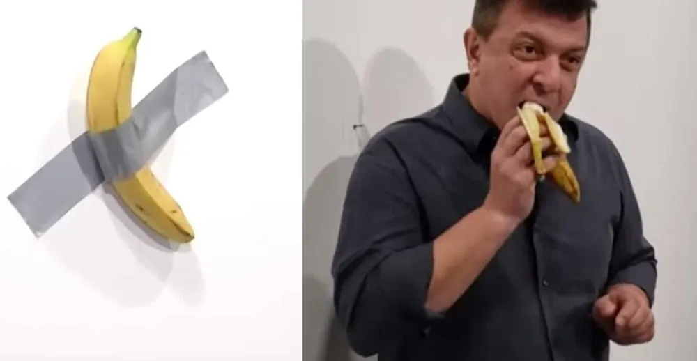
Shusterman a Dewey = umění a umělecká díla jsou vyjádřením života, nelze je od života oddělovat.
Estetický naturalismus = estetická zkušenost je běžnou zkušeností, umění je sférou každodenního života. Rozšíření hranic umění.
Scruton (ne, racionálně nalezený smysl), Danto (ano, svět umění), Gadamer (klidně, pokud nám říká pravdu o nás samých), Adorno (ano, přispívá k neidentitě reality), Kulka (ne, chybí intenzita), Eco (ne, pokud není obsah sdělení)

